Slide 1
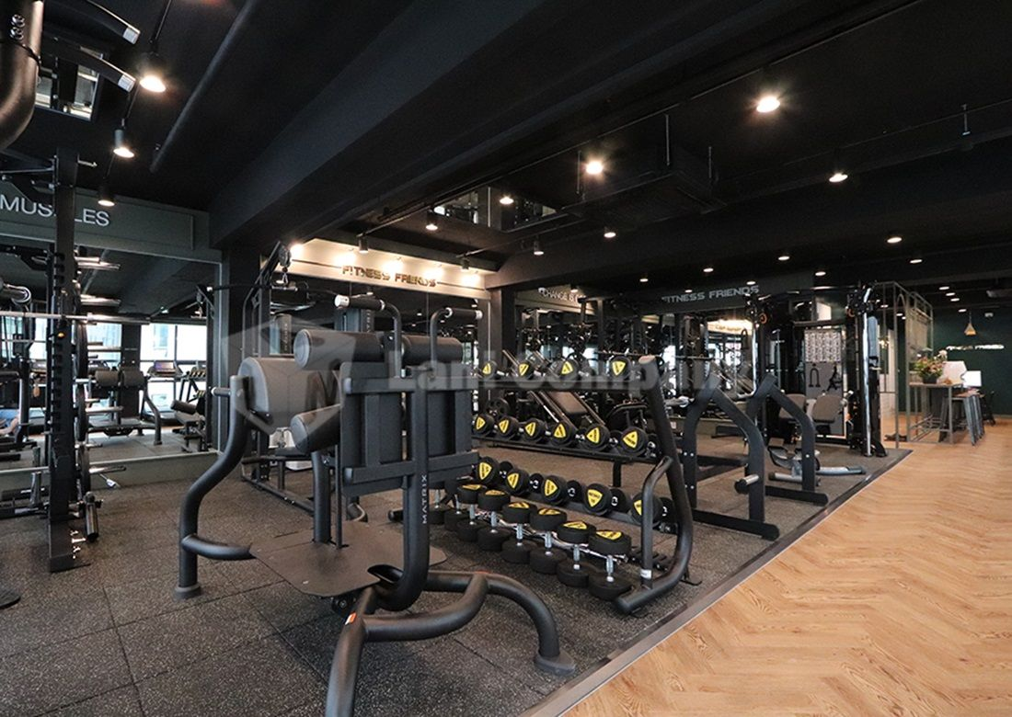
코로나 19에 의한 체육시설 행태
오승재

Slide 2
목차
가. 분석 배경 및 방향
- 분석 배경
- 분석 방향
나. 데이터 분석
- 데이터 전처리
- 데이터 시각화
다. 프로젝트 결론
- 활용방안 및 한계점
- 참고 문헌

Slide 3
개요
가 설: 2016년~2019년 대비 국내 체육시설 폐업 수는 높을 것이다.
목 적: 전 세계적으로 코로나 19가 성행하는 가운데, 국내 체육시설의 폐업률을 보기 위함
데 이 터: ① 행정안전부 LOCAL DATA와 ② OPEN API, ③ NAVER 검색 지도 OPEN API
기술 도구: EXCEL(전처리), JUPYTER NOTEBOOK(EDA, 시각화)
시 각 화: 태블로 or POWER BI

Slide 4
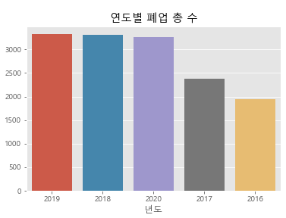
2016년~2020년 연도별 국내 체육 시설 폐업 수
결과: 1위는 2019년 3,329개의 폐업 수가 가장 많았다.
(그러나, 2020년의 12월의 폐업 수는 공개 되지 않아서, 단정지을 수 없다.)
3,329
3,309
3,260
2,377
1,941

Slide 5
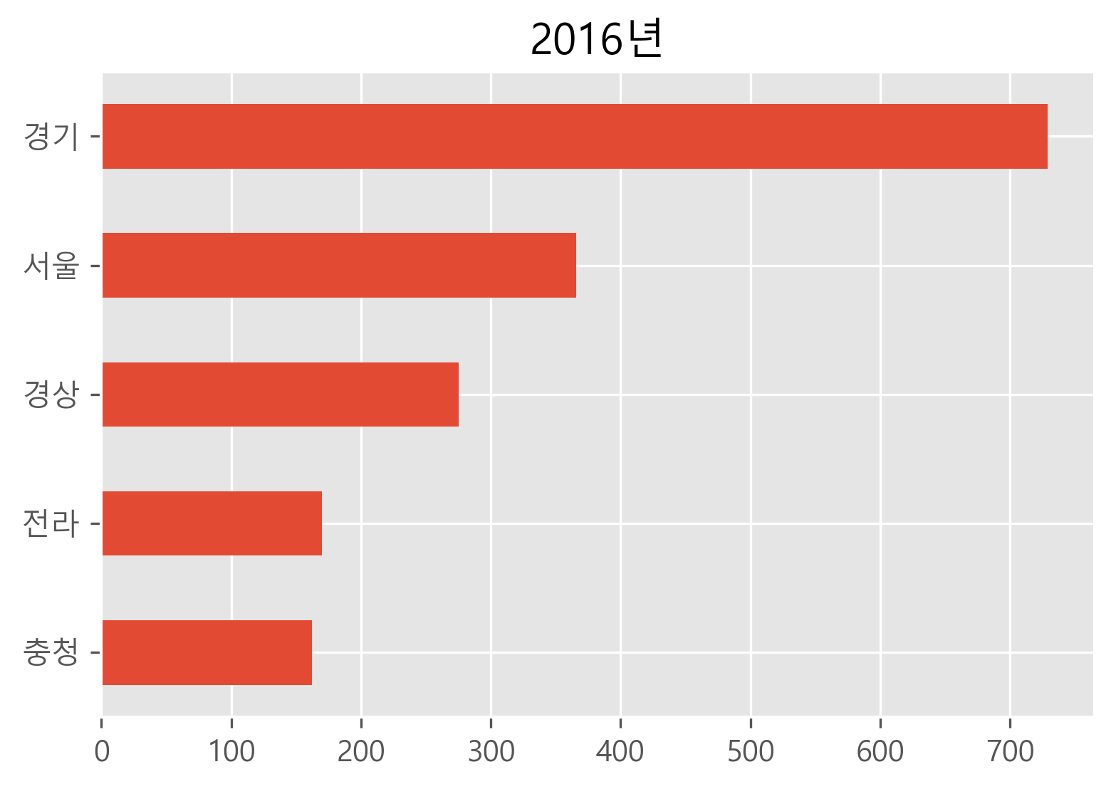
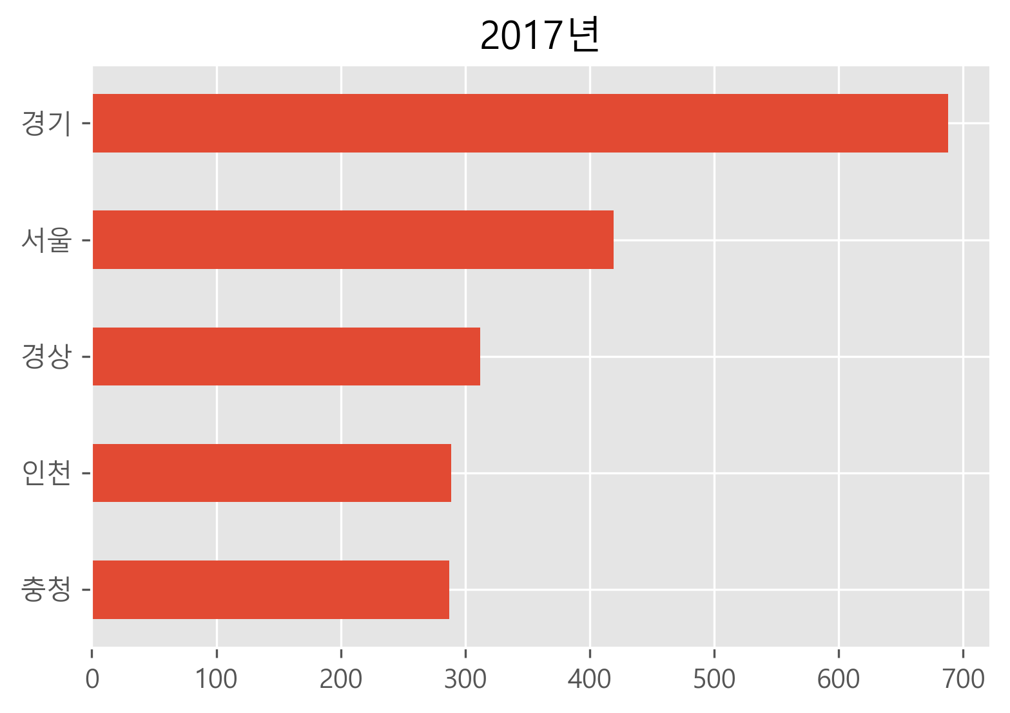
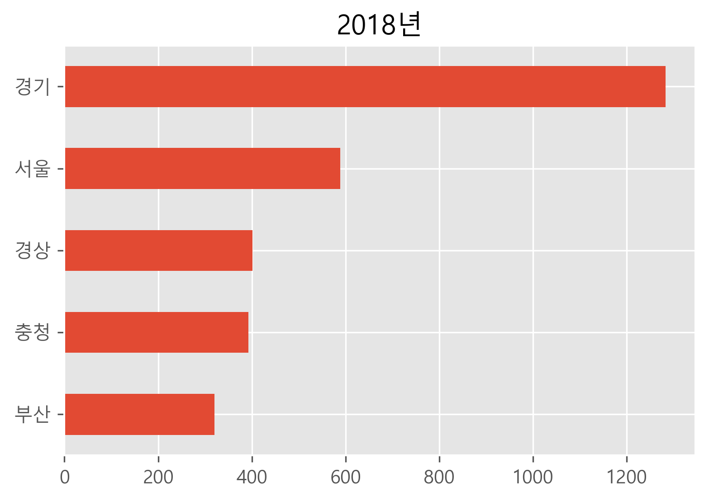
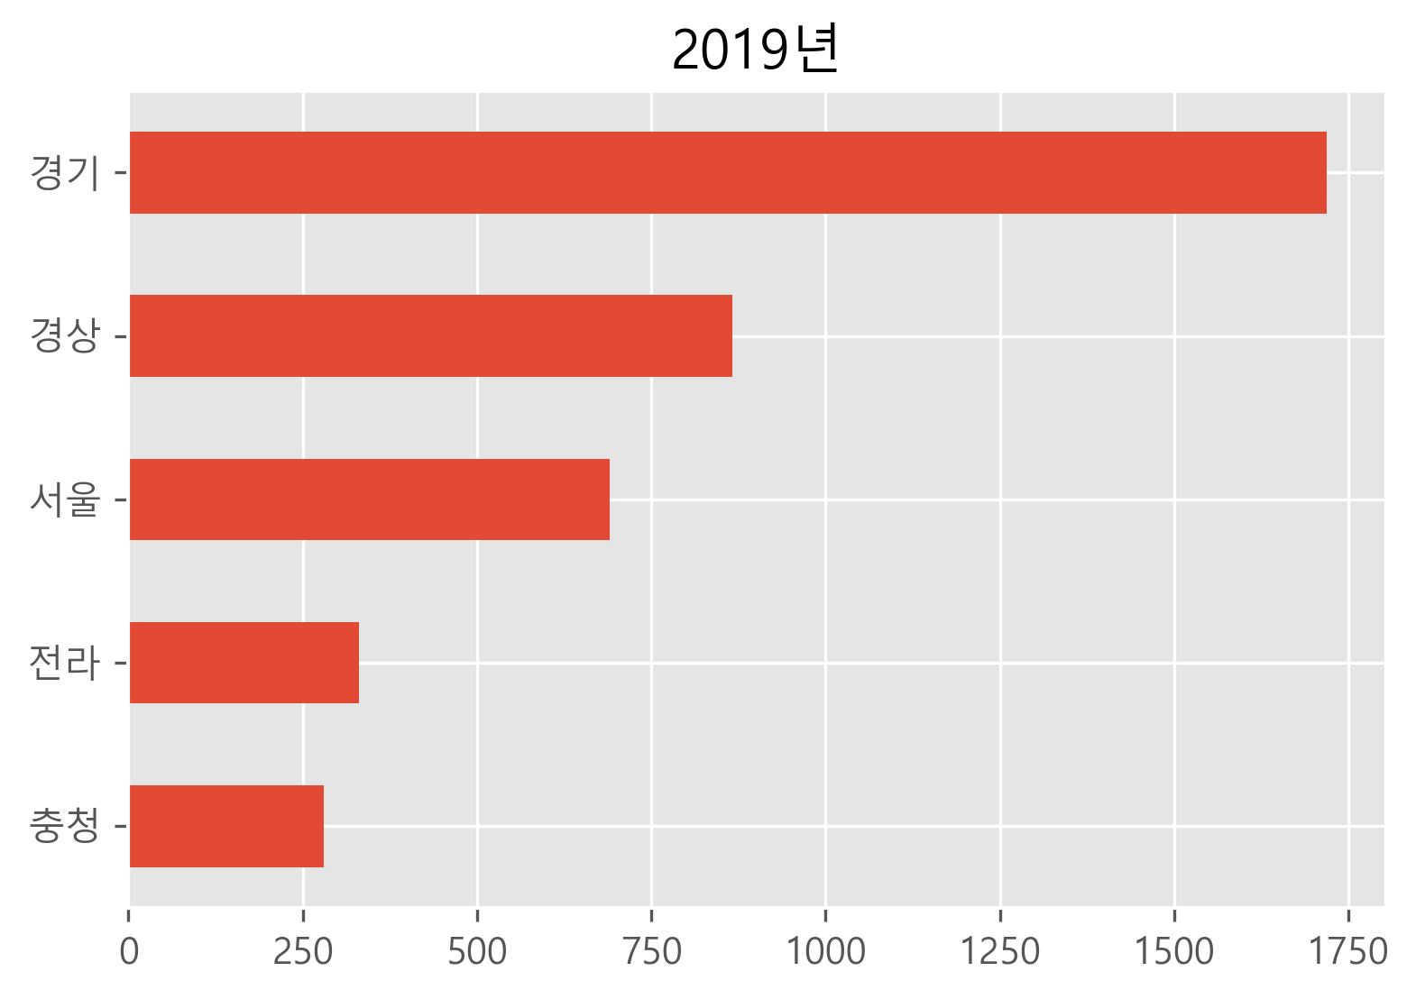
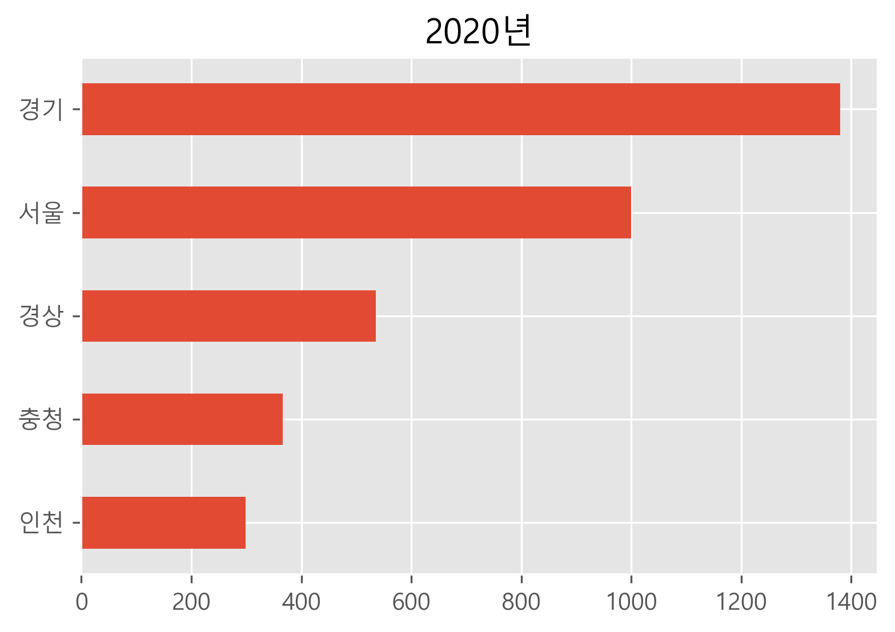
연도별 지역 국내 체육 시설 폐업 수

Slide 6
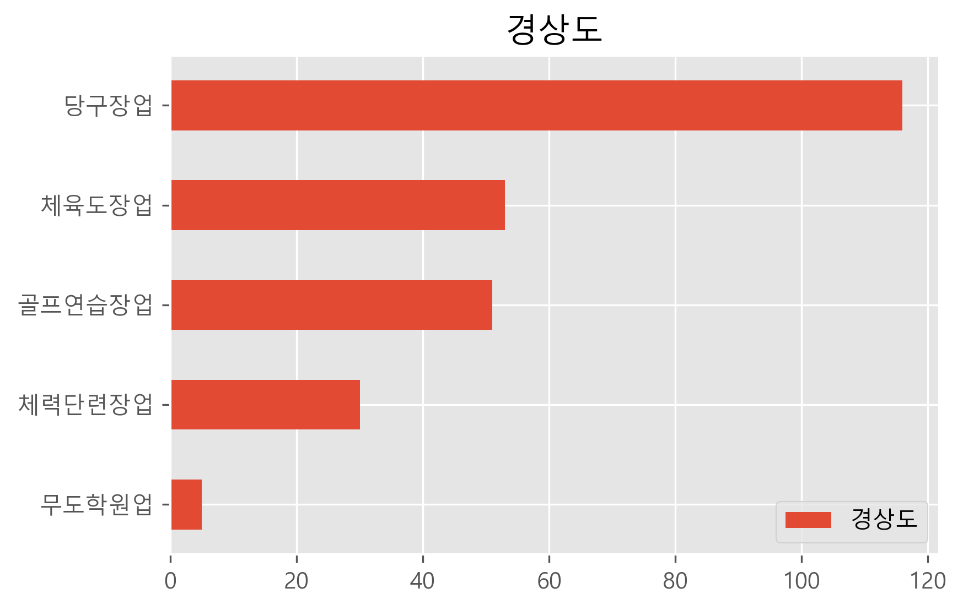

Slide 7
https://www.localdata.go.kr/data/dataView.do
https://www.localdata.go.kr/devcenter/apiGuide.do?menuNo=20002
https://developers.naver.com/products/search/
유튜브 콘텐츠
홈트 콘텐츠 비교 영상(브랜드 별) – 주 1회
스포츠 관련 데이터 시각화 - 주 1회
스포츠 브랜드 역사 설명(ex. 14F 브랜드 설명) - 주 1회

